Slide 1

口袋旅遊達人
蓋兒帶你遊台灣
嘉義女超人
Tony / Ted / Ting / Benson /Joy
ChatBot x PowerBI x BigData

Slide 2
嘉義女超人
Tony / Ted /Ting /Benson /Joy

Slide 3
大
1/ 故事開始前
鋼
CONTENT
2/ 發現的問題
3/ 解決的策略
4/ 產品亮點

Slide 4
Part
01
故事開始前-現象

Slide 5

2017年為生態旅遊年
優質觀光
特色觀光
智慧觀光
永續觀光
臺灣永續觀光發展策略
智能、環保、旅遊
Notes:
聯合國世界觀光組織UNWTO宣示2017年為「國際永續觀光發展年」，倡導環境資源、產業發展、文化價值、社福經濟的永續旅遊發展
2017年定位為生態旅遊年，同時也搭配觀光局規劃的「Tourism2020-台灣永續觀光發展策略」，透過「優質觀光、特色觀光、智慧觀光
、永續觀光」四大執行策略，以「創造永續 打造在地幸福產業」、「多元開拓 創造觀光附加價值」為目標，營造我國成為亞洲旅遊重要目的地。

Slide 6
2017台灣永續觀光發展策略-智慧觀光
運用電子票證及導覽手冊，串連食、住、遊、購等產業優惠措施
台灣好玩卡
環保旅遊資訊
OpenData
地方產業
觀光資訊
整合平台
I-center
旅遊服務
提供旅客前、中、後所需觀光資訊及服務
地方多元走動旅遊服務，提供簡易諮詢、地方散步地圖
Notes:
運用智慧科技及行動載具技術，完善自由行旅遊資訊服務、票證系統及旅運服務;推廣「臺灣好玩卡」，精進「臺灣好行」與「臺灣觀巴」服務品質，建置「借問站」以擴大 i-center 服務體系，便利自由行旅客深入遊臺灣。

Slide 7
Part
02
發現的問題

Slide 8
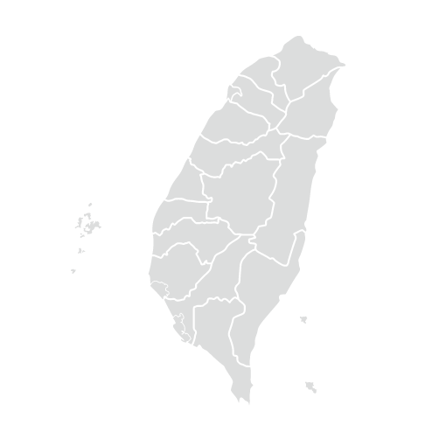

嘉義

Slide 9


痛點
智慧觀光 vs 環保旅遊
旅客
政府
1. 旅遊資訊散落
2. 想要響應環保觀光，不知從何而起
1.環保旅遊概念推廣不易
2.觀光政策執行成效不易檢視

Slide 10
Part
03
解決的策略

Slide 11


口袋旅遊達人
用熟悉的聊天方式推廣嘉義環保旅遊

Slide 12
智能環保旅遊服務平台
四大策略，提供政府、業者、旅客 三方滿足的多元服務
臉書粉絲團
社群力行銷
在地化景點資訊、私房景點推薦
環保旅遊概念推廣
智能聊天機器人
好玩卡資訊一把罩
旅行前、中、後的口袋旅遊達人
大數據分析
海量資料搜集，洞悉使用者習性
精準提供使用者偏好景點、優惠
視覺化管理與策略分析
視覺化數據呈現，快速調整觀光政策，達到更高效益

Slide 13
Part
04
產品亮點

Slide 14
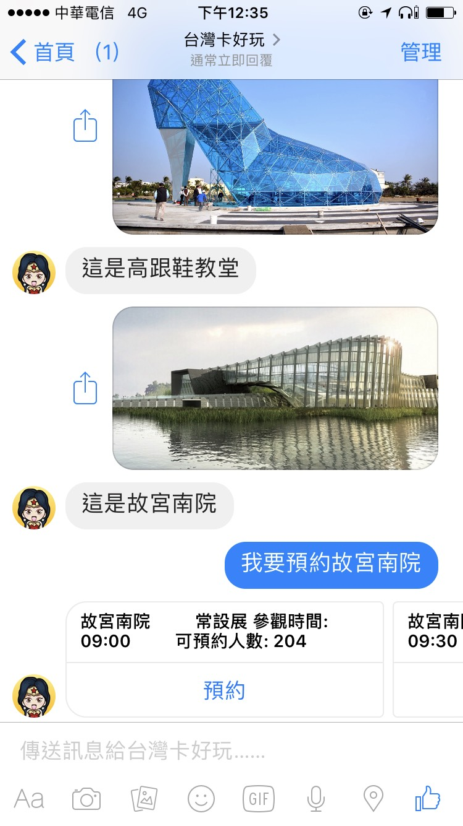
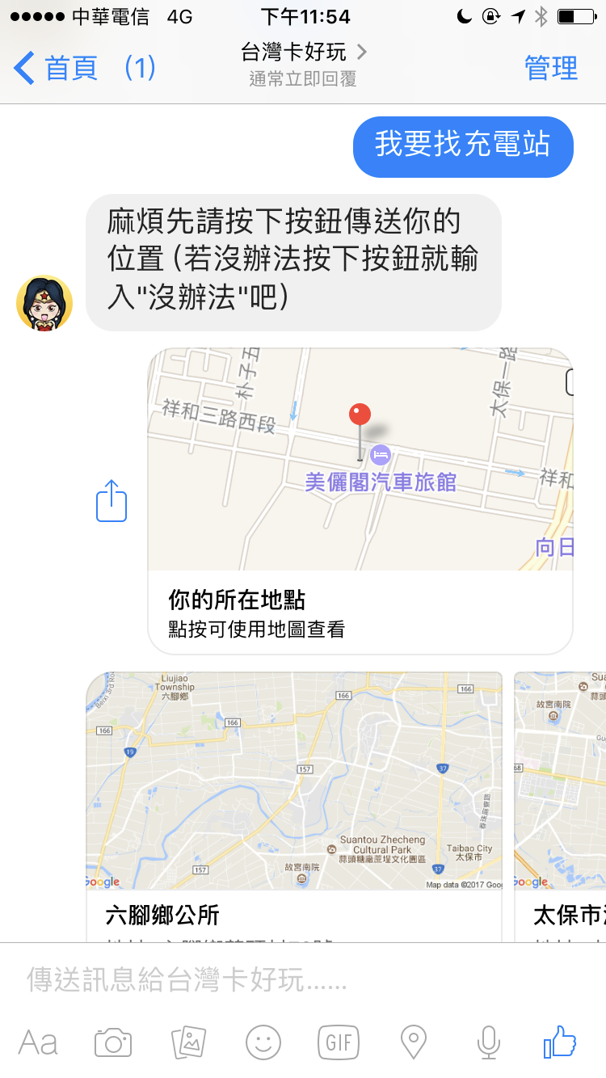



聊天機器人 – 口袋旅遊達人
旅行前
旅行中
旅行後
查詢景點
環保旅店查詢
景點預約
週間天氣查詢
1. 周邊景點查詢
2. 充電站查詢
3. 綠能店家推薦
特色景點推薦
店家優惠推薦
環保旅遊行程

Slide 15
視覺化管理與策略分析
1.洞悉旅客喜好
2.推動地方產業
3.環保觀光策略調整

Slide 16
OpenData List
嘉義縣電動機車充電站設置地點 http://data.gov.tw/node/26471
嘉義市電動機車充電站 http://data.chiayi.gov.tw/opendata/dataset/metadata?oid=02601580-97ec-430c-a8a4-da38fe57f9ae 嘉義縣綠色商店名單 http://data.gov.tw/node/28032
嘉義縣環保餐館名單 http://data.gov.tw/node/28033 嘉義市觀光景點及店家 http://data.gov.tw/node/14227
天氣資訊 https://darksky.net/forecast/23.5,121/si24/en
故宮南院 http://south.npm.gov.tw/zh-tw

Slide 17
Thank You
嘉義女超人
Tony / Ted / Ting / Benson /Joy

